Slide 1
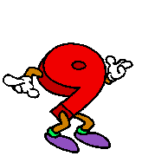
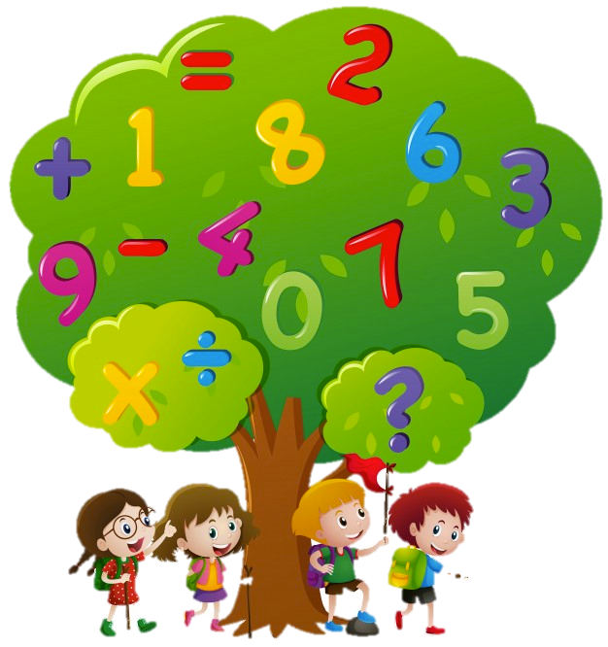



Slide 2


Slide 3



Slide 4

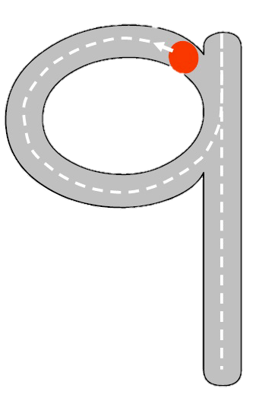



Slide 5













Slide 6



Slide 8
Antes
Despues
1
2
3
3
4
5
2
3
4

Slide 9
Antes
Despues
4
5
6
7
8
9
6
7
8

Slide 10



Slide 11



